Slide 1
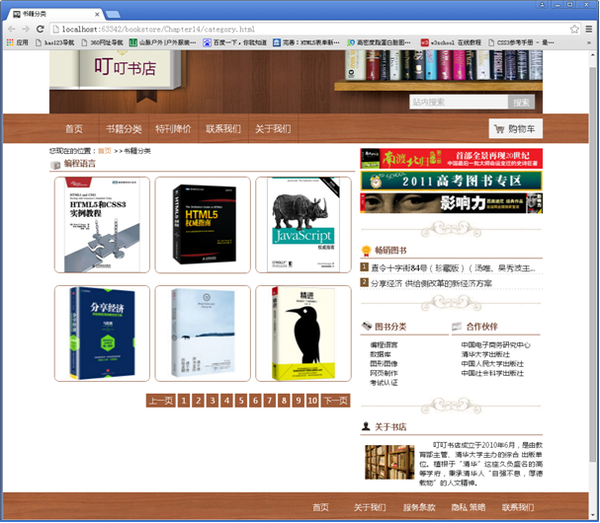
建立叮叮书店其他页面
启动WebStorm，打开叮叮书店项目及外部样式表文件style.css。
书籍分类（category.html）（14.3.1节 p241）

Slide 2
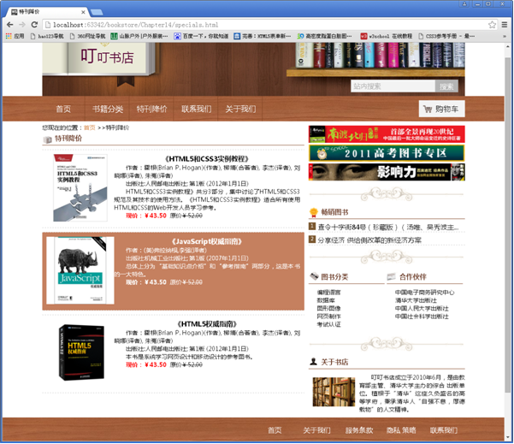
建立叮叮书店其他页面
特刊降价（specials.html）（p243）

Slide 3
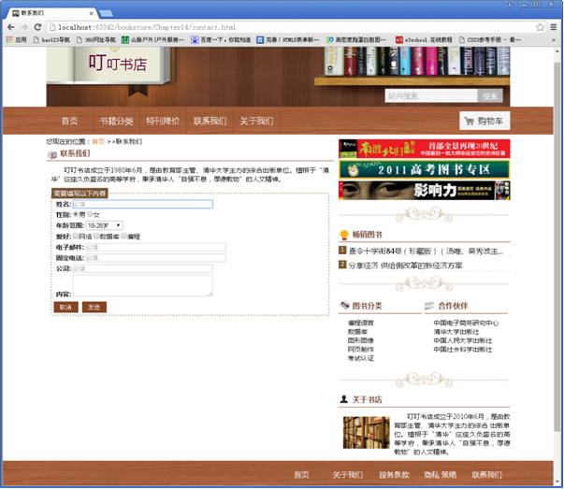
建立叮叮书店其他页面
联系我们（contact.html）（p244）

Slide 4
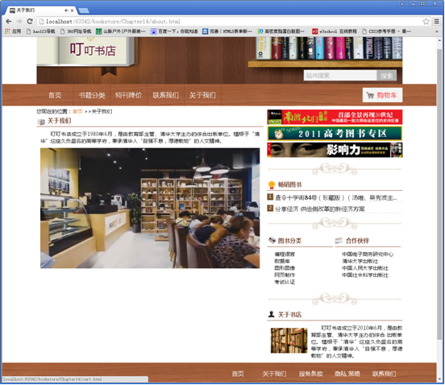
建立叮叮书店其他页面
关于我们（about.html） （p245）

Slide 5
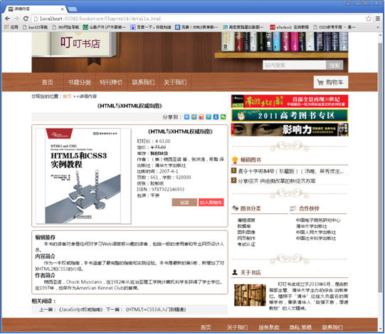
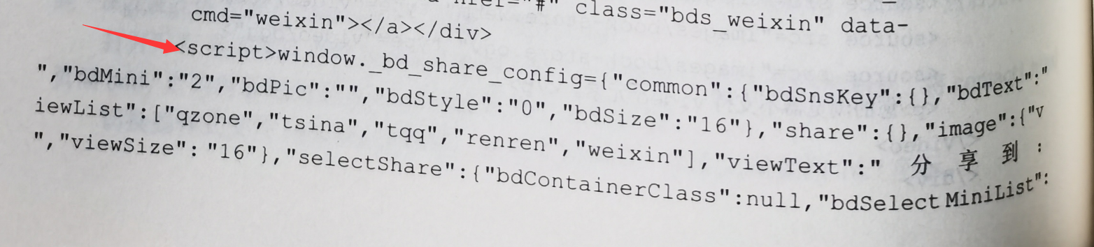
建立叮叮书店其他页面
详细内容（details.html） （p246）
其中教材上分享功能的JavaScript代码和界面都不做要求

Slide 6
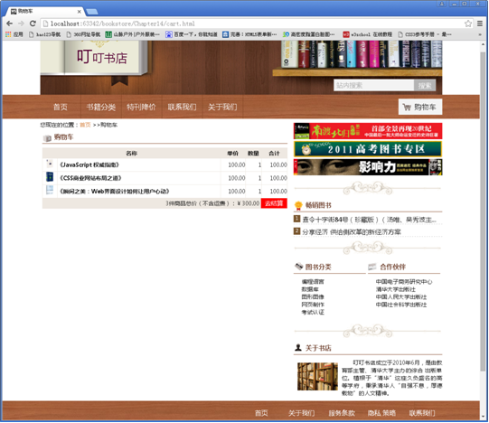
建立叮叮书店其他页面
购物车（cart.html）（p248）

